Slide 1

COMO AUMENTAR CONSUMO DE FRUTAS, VERDURAS E LEGUMES PARA TER UMA DIETA SAUDÁVEL PARA TODOS
JOSÉ GRAZIANO DA SILVA
Diretor-Geral
INSTITUTO FOME ZERO

Slide 2

Conteúdo da apresentação
Consumo e produção atual de frutas, verduras e legumes no mundo e no Brasil
Como aumentar o consumo e a produção
Impostos e subsídios ao consumo e produção
Exemplos de impostos e subsídios ao consumo de alimentos saudáveis

Slide 3
O problema não está na escassez da produção de alimentos!
Evolution of the global food supply: total and per capita
3000
2950
2900
2850
2800
2750
2700
2650
2600
10
9
8
7
6
5
4
3
2
1
0
Food supply (billion of million kcal)
Food supply (kcal/capita/day)
2005 2006 2007 2008 2009 2010 2011 2012 2013 2014 2015 2016 2017 2018 2019 2020 2021
Year
Food supply (kcal/capita/day) Food supply (million kcal)
Source: FAOSTAT

Slide 4
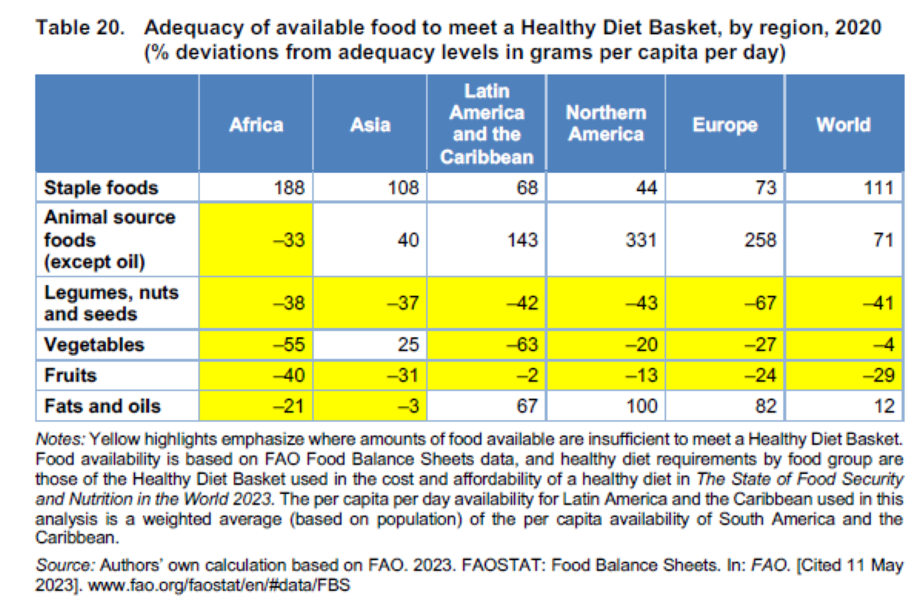
FAO, SOFI 2023
A Tabela 20 mostra a disponibilidade per capita-dia para cada grupo alimentar em relação à necessidade diária.
Valores negativos indicam uma deficiência ( % a menos dos gramas per capita-dia disponíveis em relação à quantidade necessária).
Valores positivos indicam suficiência (% acima da quantidade necessária disponível para cada grupo alimentar).
(Dados América Latina foram estimados a partir da América do Sul e do Caribe )

Slide 5
Impacto Reorientação Subsídios Agrícolas (FAO+OMS+UNICEF+PMA, 2023)
Dietas Saudáveis: Melhora em todos os cenários - Redirecionar subsídios de produtores para consumidores é mais eficaz.
Subsídios Específicos: Maior impacto na acessibilidade a dietas saudáveis do que subsídios à produção geral.
Emissões GEE: Reduzem com subsídios ao consumidor. Subsídios ao produtor aumentam GEE em países de baixo/médio rendimento
Rendimento Agrícola Global: Diminui em todos os cenários, exceto com a supressão de medidas de importação/exportação. Queda maior em países de alta renda-PAR; exceção são os PBR com subsídios fiscais pequenos.

Slide 6
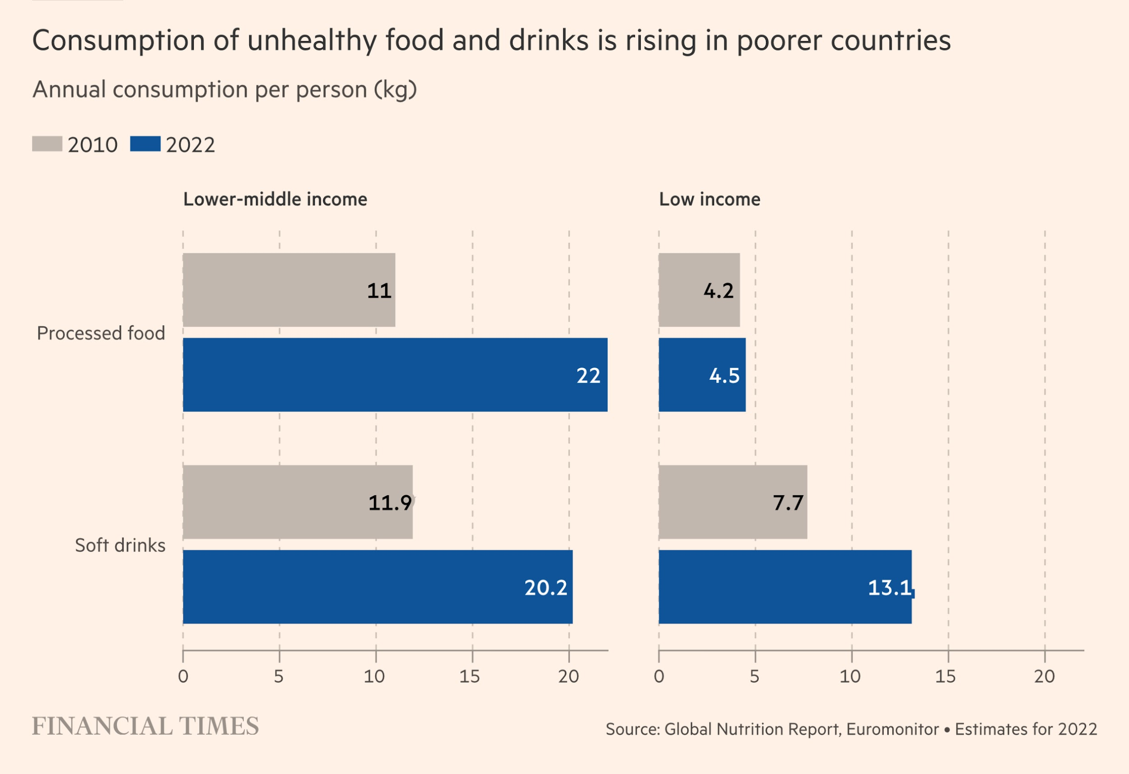
Hoje conflitos e clima alimentam crises insegurança alimentar

Slide 7
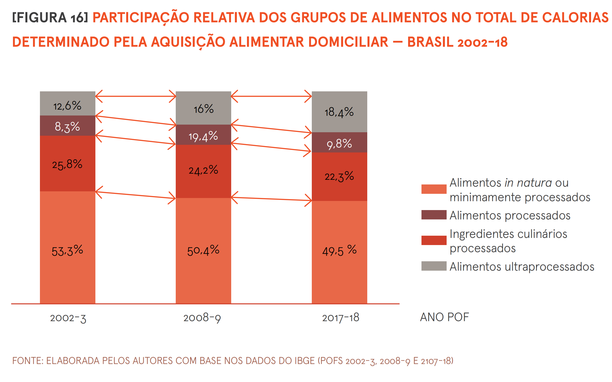
Brasil, 2002-2018:
Aumento de consumo:
  Alimentos processados: +18%
  Alimentos ultra processados: +46%
Redução de consumo:
  Alimentos in natura: -7%
  Ingredientes processados: -14%
Alimentos naturais: quase metade das calorias consumidas pelos brasileiros (Figura 16)
Belik, Walter. Estudo sobre a Cadeia de Alimentos. Ibirapitanga, ICS, IMAFLORA.Sao Paulo 126 p. OUTUBRO 2020

Slide 8
Estudos sobre o Consumo de Alimentos Brasil
Estudo | Aspectos Positivos | Aspectos Negativos | Sugestões
Levy-Costa et alii (2005) | Adequação do teor proteico; Proteínas de alto valor biológico | Excesso de açúcar; Insuficiência de frutas e hortaliças | Educação alimentar
Claro e Monteiro (2010) | Aumento da renda e redução dos preços melhoram participação na dieta (6-7% recomendado) | Falta de políticas para redução do preço de frutas e hortaliças em relação a outros alimentos | Imposto sobre alimentos não saudáveis para subsidiar frutas e hortaliças
Silva, Louzada e Levy (2022) | Maior participação de alimentos regionais no Nordeste; Aumento do consumo de frutas e legumes regionais | Participação calórica de alimentos regionais caiu de 3.7% (2002-03) para 3.1% (2017-18); Queda no consumo de tubérculos, raízes, cereais | Promoção dos produtos regionais e apoio produção e comercialização

Slide 9
PROPOSTAS DE POLÍTICAS
Ministério da Saúde (2022): Ações para produção, processamento, distribuição e comercialização de FLV: reconhece barreiras para o acesso de FLV pela população; e que consumo atual e’ insuficiente para ter uma dieta saudável (⅓ a ½ do necessario) .
Baccarin (2024) Carmélio e Campos (2024) | - Aumento de preços (2007-2023) alimentos: -in natura = +260%; - ultra processados = +158%
 | - Maiores aumentos de preços: tubérculos, raízes, legumes, hortaliças, verduras e frutas (acima de 300%).
 | - PLC reduz benefícios tributários atuais, contrariando isenção total de impostos produtos saudáveis.

Slide 10
EM RESUMO:
• Conceber e aprovar um imposto sobre bebidas açucaradas ou produtos ultraprocessados exige o esforço coordenado e sustentado e a experiência de uma ampla coligação política.
• Preparem-se para a resistência da indústria!
em 54 países impostos sobre bebidas açucaradas já funcionam como uma intervenção de saúde pública.
as evidências confirmam que os impostos direcionados reduzem os preços, as compras e a ingestão de bebidas açucaradas, o que pode reduzir o risco de obesidade e outras DNTs e melhorar a saúde geral da população.
Infelizmente as evidências disponíveis sobre impostos sobre produtos ultraprocessados não são ainda tão conclusivas como as das bebidas açucaradas por serem experiências mais recentes e mais restritas ao conjunto de produtos aplicados dado o questionamento ainda existente sobre a própria definição de ultraprocessados e de seus impactos nocivos à saúde

Slide 11
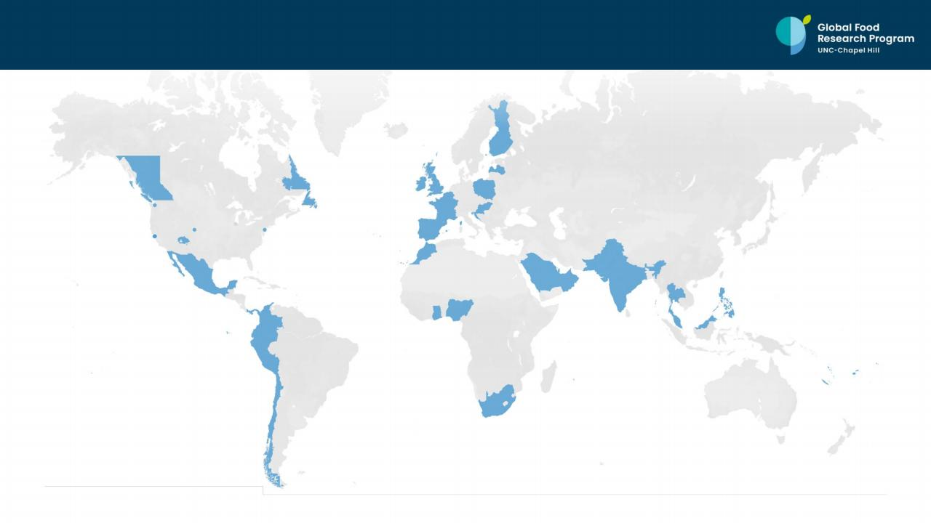
Machine Translated by Google
Políticas fiscais: impostos sobre refrigerantes açucarados
EUROPA:
Finlândia
Letônia
Unido
Reino
Ilha de Man
Irlanda
Polônia
Bélgica
França
Hungria
Croácia
Espanha
Portugal
Santa Helena
AMÉRICAS:
Columbia Britânica, Canadá
Terra Nova e
Labrador, Canadá EUA (8 jurisdições)
Bermudas
México
Domínica
Barbados
Granada
Panamá
Colômbia
Equador
Peru
Chile
PACÍFICO OCIDENTAL:
Filipinas
Brunei
Ilhas Cook Fiji
Polinésia Francesa
Kiribati
Ilhas Marshall Nauru
Nova
Caledônia Niue
Norte.
Ilhas Marianas Samoa Tonga Tuvalu
Vanuatu
Wallis e
Futuna
MÉDIO ORIENTE &
SUDESTE DA ÁSIA:
Arábia Saudita
Bahrein
Catar
Emirados Árabes Unidos Omã
Paquistão
Índia
Tailândia
Malásia
Maldivas
ÁFRICA:
Marrocos
Gana
Nigéria
Maurício
Seicheles
África do Sul
PROGRAMA GLOBAL DE PESQUISA DE ALIMENTOS na UNC - CHAPEL HILL
Atualizado em novembro de 2023 © Copyright 2023 Global Food Research Program em UNC-Chapel Hill Copyright do mapa base © 2023 Mapbox © OpenStreetMap

Slide 12
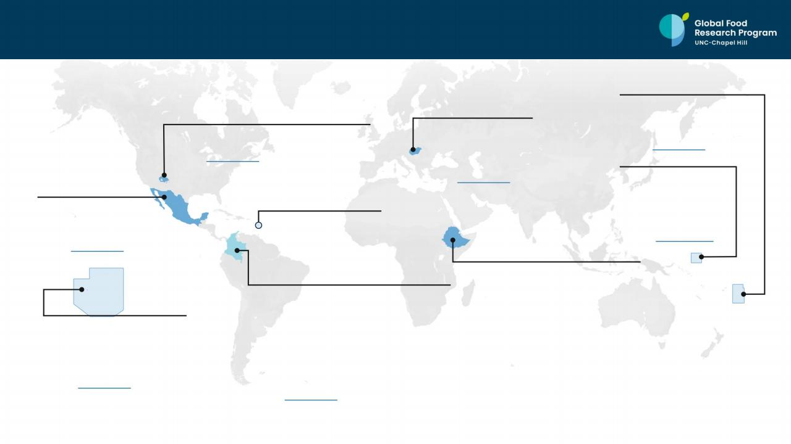
Machine Translated by Google
Políticas fiscais: impostos sobre alimentos não saudáveis
TONGA: 2 Pa'anga por kg
(US$ 0,84 USD) em produtos de gordura animal (porexemplo, banha, sebo), maionese, macarrão instantâneo; 1,5 Pa'anga por kg ($ 0,63 USD) em rabos de peru,
abas de carneiro e sorvetes
Implementado em 2013; aumentou 2016
Veja também: imposto sobre bebidas açucaradas
NAURU: 30% “taxa de açúcar”
em todas as formas de confeitaria que
contenham adição de açúcar (por
exemplo, biscoitos, bolos, chocolate,
sorvetes, doces); frutas enlatadas em calda;
geléias contendo açúcar e
geleias; e querido
Implementado em julho de 2007
Veja também: imposto sobre bebidas açucaradas
NAÇÃO NAVAJO: Lei da Nação Diné Saudável Imposto de 2% sobre “itens
alimentares com valor nutricional mínimo ou nenhum”, lanches ricos em sal, gordura saturada e açúcar; A lei também removeu o imposto de 6% sobre frutas e
vegetais. Implementado em abril de 2015
Veja também: imposto sobre bebidas açucaradas
HUNGRIA: Imposto sobre o consumo
em produtos ricos em sal ou açúcar:
• 85 HUF/kg (US$ 0,24) em cacau em pó açucarado
• 160 HUF/kg (US$ 0,45) em produtos açucarados pré-embalados
• 300 HUF/kg (US$ 0,85) em salgadinhos e temperos
• 600 HUF/kg (US$ 1,70) em marmeladas
Implementado em julho de 2011
Veja também: imposto sobre bebidas açucaradas
MÉXICO: 8% de imposto sobre vendas
em alimentos não essenciais contendo> 275
calorias por 100 gramas em certas
categorias (incluindosalgadinhos doces e salgados, confeitos e sobremesas)
Implementado em janeiro de 2014
Veja também: imposto sobre bebidas açucaradas
DOMINICA: imposto especial de consumo de 10%
em alimentos ricos em açúcar, incluindo confeitos, chocolates e gomas de
mascar
Implementado em setembrode 2015
ETIÓPIA: Imposto sobre produtos “perigosos para a saúde”
• Imposto de 30–50% sobre gorduras e óleos comestíveis e seus produtos:
- 30% em gorduras/óleos com ÿ40g de gordura saturada por 100g (ou se não estiver rotulado)
- 40% em gorduras/óleos hidrogenados com ÿ40g de gordura saturada por 100g, ou >0,5g de gordura trans por 100g (ou se gordura sat. não rotulada)
- 50% se margarina comestível com ÿ40g de gordura saturada por 100g, ou mais de 0,5g de gordura trans por 100g
• Imposto de 20%: Qualquer tipo de açúcar (sólido ou líquido), exceto melaço, açúcar de bordo e xarope de bordo
• Imposto de 30%: gomas de mascar, confeitos e alimentos que contenham cacau
Implementado em março de 2020
COLÔMBIA: imposto de 10% sobre produtos ultraprocessados
(produtos comestíveis formulados a partir de substâncias derivadas de alimentos juntamente com aditivos) que contêmaçúcares adicionados, sódio e gorduras
saturadas e excedem os seguintes limites:
• ÿ1 mg de sódio por 1 kcal e/ou ÿ300 mg de sódio por 100 g
• ÿ10% da energia total proveniente de açúcares livres
• ÿ10% da energia total é formada por gorduras saturadas A alíquota do impostoaumentará para:
• 15% em 2024
• 20% em 2025
Implementado em 1º de novembro de 2023
Veja também: imposto sobre bebidas açucaradas
POLINÉSIA FRANCESA: tarifas de importação em sorvetes, confeitaria, biscoitos, compotas e geleias:
• <5 g de açúcar por 100 g: 0 CFP/kg
• 5–10 g por 100 g: 20 CFP/kg (US$ 0,18)
• 10–30 g por 100 g ou mL: 40 CFP/kg (US$ 0,36)
• 30–40 g por 100 g ou mL: 60 CFP/kg (US$ 0,54)
• ÿ40 g por 100 g ou mL: 85 CFP/kg (US$ 0,77)
Implementado em 2002, atualizado em 2020
Veja também: imposto sobre bebidas açucaradas
PROGRAMA GLOBAL DE PESQUISA DE ALIMENTOS na UNC - CHAPEL HILL
Atualizado em novembro de 2023 © Copyright 2023 Global Food Research Program em UNC-Chapel Hill
Copyright do mapa base © 2023 Mapbox © OpenStreetMap

Slide 13
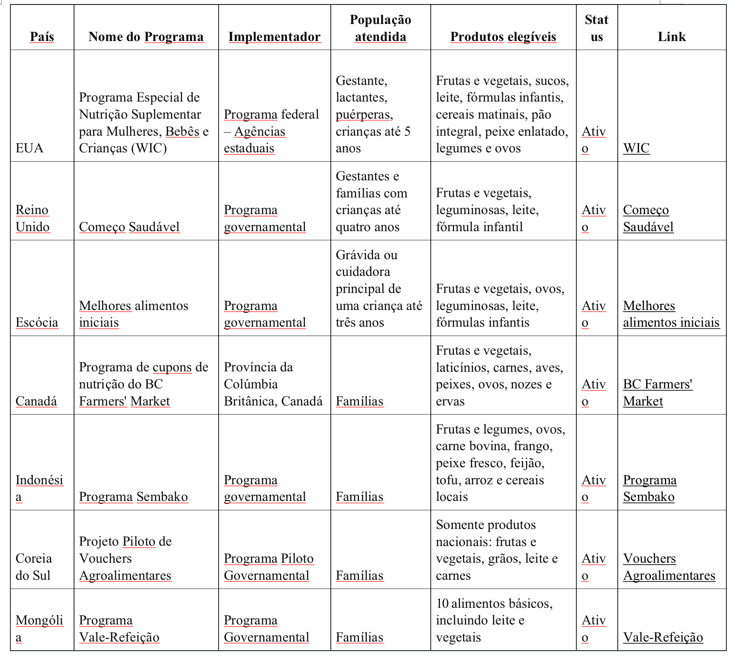
Programas Nacionais de subsídios a alimentação que fornecem um valor em dinheiro ao consumidor para comprar alimentos saudáveis e ricos em nutrientes (por ex: frutas e vegetais)
Lindsey Smith Taillie, globalfoodresearchprogram.org, University of North Carolina, Chapel Hill 2024

Slide 14
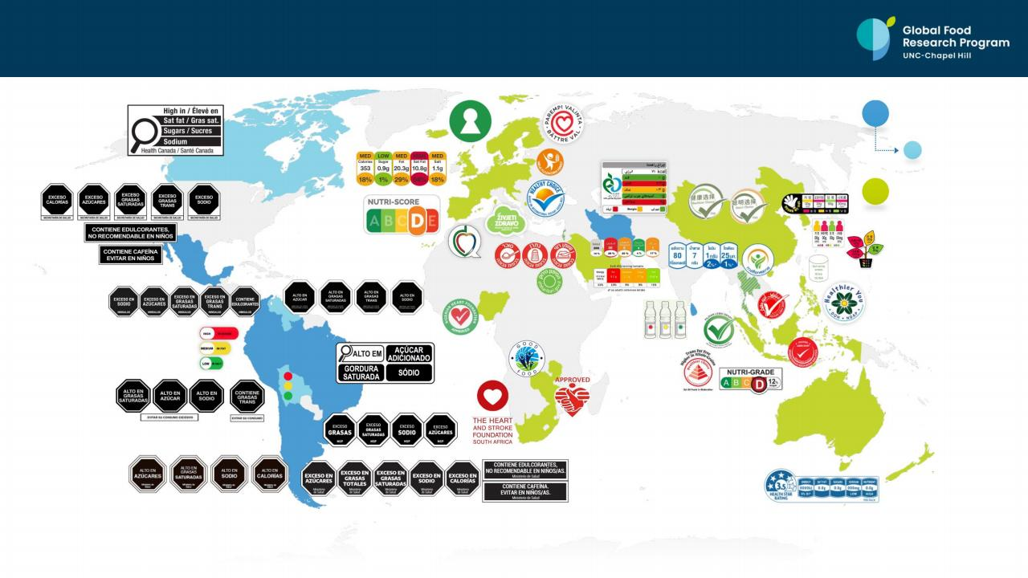
Machine Translated by Google
Etiquetas na frente da embalagem em todo o mundo
Políticas
obrigatórias
Ainda não
totalmente implementad
Políticas
voluntárias
PROGRAMA GLOBAL DE PESQUISA DE ALIMENTOS na UNC - CHAPEL HILL
Atualizado em março de 2024. © Copyright 2024 Global Food Research Program at UNC-Chapel Hill Copyright do mapa base © FreeVectorMaps.com

Slide 15
Lições para implementar políticas
Base tributária que inclua todas as bebidas com alto teor de açúcar
Impostos mais elevados terão impactos mais significativos
Impostos específicos sobre o consumo são mais eficazes na redução das compras
Impostos sobre bebidas açucaradas devem ser parte de uma estratégia mais ampla de políticas
Combinar impostos com subsídios ou incentivos de preços tem impacto maior na saúde do que apenas um imposto sobre consumo
Combinar um imposto sobre bebidas açucaradas (ou outros alimentos ultraprocessados) com um subsídio direcionado para frutas e vegetais têm maior impacto no aumento consumo FLV
Definir utilização específica das receitas geradas aumenta apoio as políticas tributarias

